Slide 1
SPIF Télé-pneumologie : Oncologie
Dr C. Naltet
Oncologue médical – Responsable unité oncologie thoracique
Pneumologie – Hopital Paris Saint Joseph
Cnaltet@ghpsj.fr

Slide 2
Liens d’intérêt
Educationnal activities
Astra zeneca, MSD, Pfizer, BMS, Sanofi, Janssen
Consulting, advisory role :
BMS, Astra-zeneca, Takeda, Amgen, Pfizer, MSD, Sanofi, Janssen
Travels, Accomadations, Expenses :
Amgen, Roche, BMS, Sanofi, Astra Zeneca

Slide 3
Télémédecine en oncologie thoracique : Applications
Télésurveillance
Téléconsultation
Téléexpertise
Réunions pluridisciplinaire digitales

Slide 4
Télésurveillance
Définition : Acte de télémédecine qui permet à un professionnel de santé de suivre les données d’un patient pour optimiser son suivi / sa prise en charge
Les indications de la télésurveillance
Insuffisance cardiaque, insuffisance rénale, diabète, prothèse cardiaque implantable
Oncologie et Insuffisance respiratoire
Nombreuses publications scientifiques validant cette stratégie en oncologie
Plusieurs applications déjà prise en charge par l’assurance maladie
2021
2023
2023
2024

Slide 5
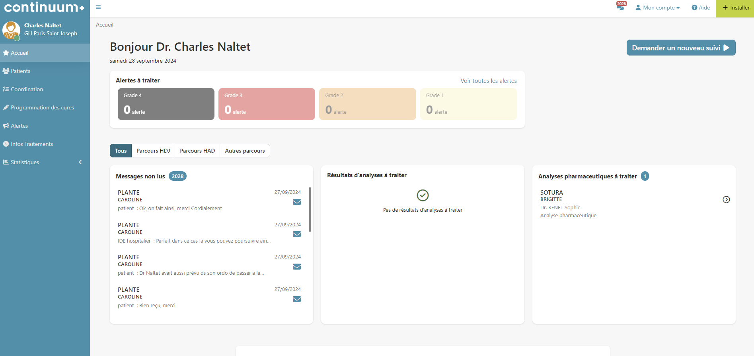
Télésurveillance : exemple de CONTINUUM+

Slide 6
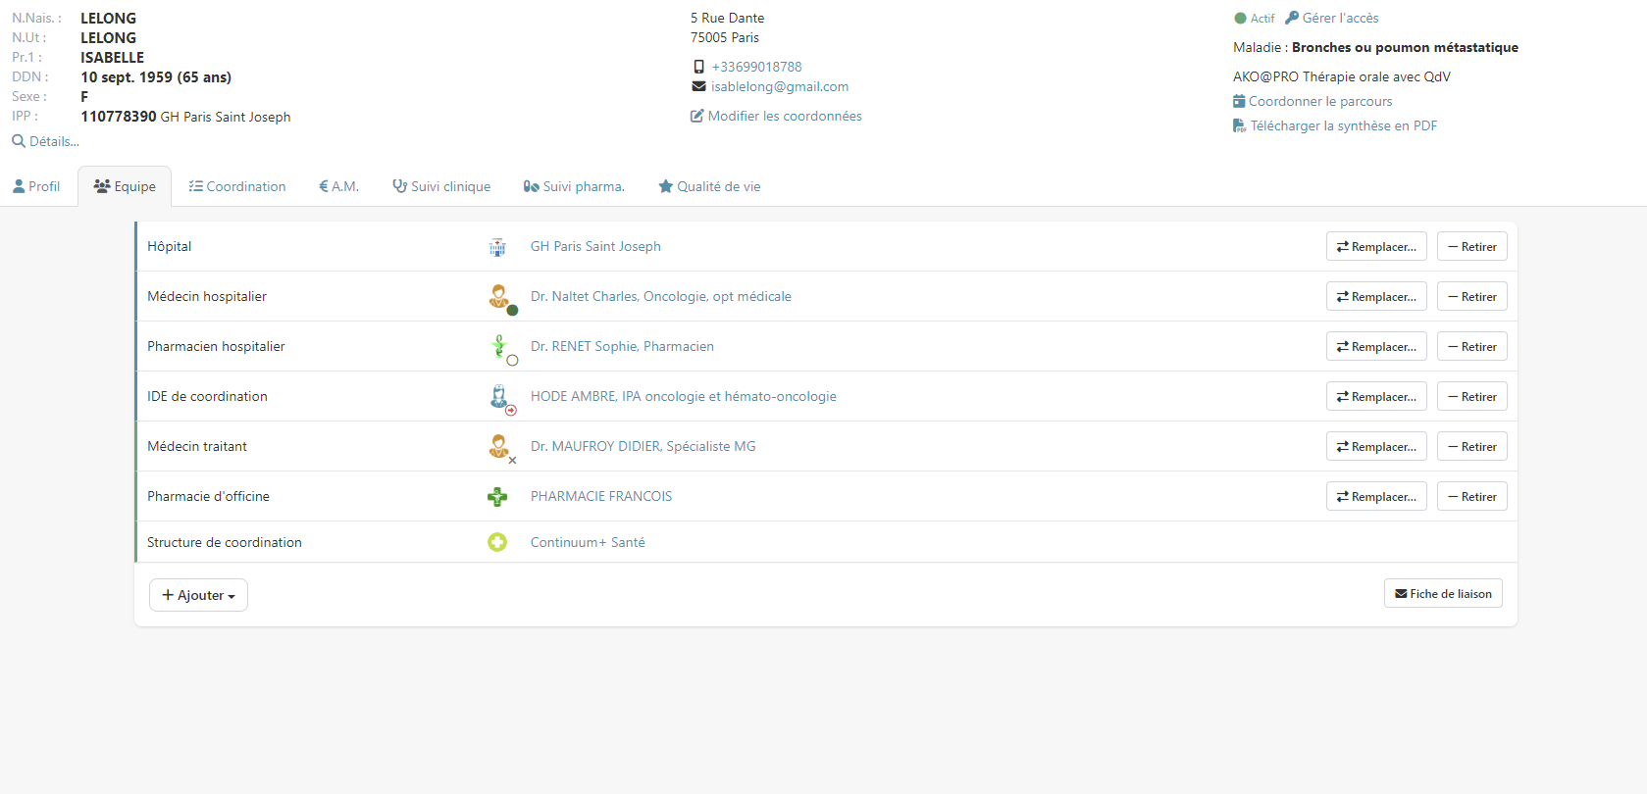
Télésurveillance : exemple de CONTINUUM+
Prise en charge multidisciplinaire
Médecins
Pharmaciens
IDEs : IPA, IDEC
Lien ville-hôpital

Slide 7
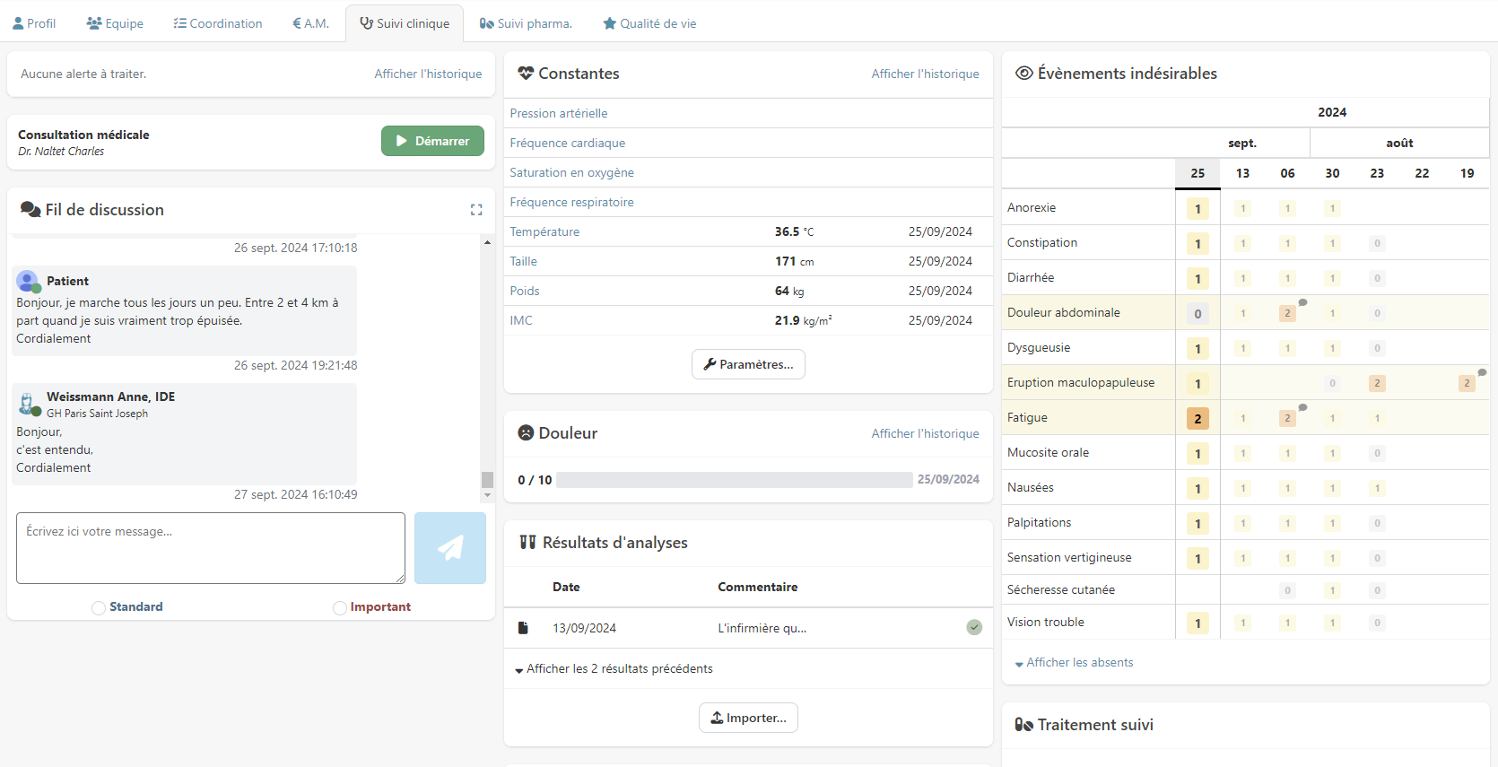
Télésurveillance : exemple de CONTINUUM+

Slide 8
Télésurveillance : exemple de CONTINUUM+
Prise en charge possible
AKO@PRO : Remplissage par le patient de PROs hebdomadaires les 6 premières mois
Patients coopérants, autonomes
AKO@dom : Intervention d’une IDE de la plateforme au domicile du patient
Patients fragiles, isolés, dépendants, difficulté d’utilisation des nouvelles technologies
Quels patients
Tous les patients théoriquement, surtout ceux sous thérapies ciblées +++
Les patients isolés, fragiles sous traitement IV (immunothérapie)
A terme, validation anticipée des traitements anti-cancéreux IV en HDJ

Slide 9
Télésurveillance : exemple de CONTINUUM+
Enjeux de la télésurveillance
Amélioration de la qualité de vie du patient
Meilleure gestion des symptômes/effets secondaires
Intervenir tôt pour prévenir l’apparition de toxicités sévères
Gestions des toxicités légères qui au long cours pèsent sur la qualité de vie
Facilité l’observance au traitement
Thérapies orales car prises à domicile +++
Soulager le médecin référent
Transfert de compétences vers IDEC et IPA : En première ligne pour les toxicités légères

Slide 10
Téléconsultation (TC)
Très peu utilisée avant 2020
Crise COVID-19 change la donne
Le décret n°2020-227 du 9 mars 2020 allège les conditions d’accès à la TC
Via un logiciel de téléconsultation (ex: QARE, DOCTOLIB, ROFIM…)
Indications de routine en oncologie thoracique
Téléconsultation HDJ : validation des traitements IV la veille
Suivi au long cours de patients connus (dépistage, suivi de nodules, post-op après 2 ans …)
Transmission au patient d’informations sur les décisions de RCP

Slide 11
Téléconsultation (TC)
Patients cibles
Ceux qui peuvent utiliser la TC (autonome, sait utiliser l’outil informatique…)
Ceux qui veulent utiliser (ceux qui habitent loin, éviter les aller-retour multiples…)
Pour des situations simples ou des TC de « débrouillage » d’un nouveau symptôme/effet secondaire
Des pistes de développement
Dans le cadre d’un parcours rapide de suspicion de cancer bronchique
Premier contact avec le patient
Anticiper les examens, vérifier les traitements au long cours (anticoagulants/antiagrégant…)

Slide 12
Téléexpertise
Via un logiciel/une plateforme dédié(e)
Indications
Avis d’un confrère sur une prise en charge
Conduite à tenir sur la prise en charge d’un nodule
Surveillance ? Quel rythme ?
Bilan diagnostique ?
Demande de prise en charge hospitalière
2ème avis sur prise en charge
Accès aux essais cliniques
Ex : Plateforme Klineo

Slide 13
Réunions pluri-disciplinaires digitales
Via un logiciel/une plateforme dédié(e)
Indications
Accès à des centres experts : lutte contre l’isolement médical
Faciliter / Harmoniser les prise en charge multisites
RCP nationales tumeurs rares (ex : RYTHMIC, RENATEN)

Slide 14
La télémédecine en oncologie thoracique
En plein développement : Multiples indications & Multidisciplinaire +++
Les bénéfices de la télémédecine
Amélioration de la qualité de vie du patient / gestions des toxicités des traitements
Meilleure coordination Ville-Hôpital
Gain de temps pour les équipes soignantes (rôle ++ des IPA, IDEC)
Financement dédié des actes de télémédecine
Outils de plus en plus performants et adaptés aux besoins des professionnels de santé

